Slide 1
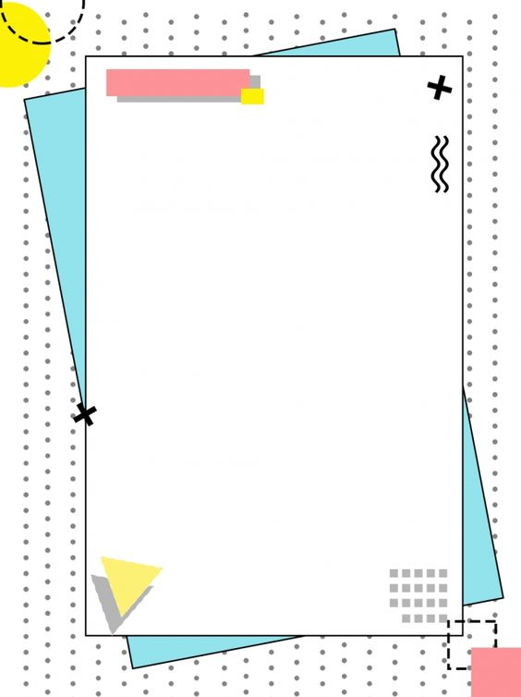
CHÀO MỪNG CÁC CON
ĐẾN VỚI TIẾT HỌC

Slide 2



Toán
Bài toán liên quan đến phép trừ (43)

Slide 3




Yêu cầu cần đạt
+ Học sinh làm quen với cách tóm tắt và giải bài toán có lời văn liên quan đến phép trừ.
+ Học sinh biết cách trình bày bài giải của Bài toán có lời văn.

Slide 4












Hình thành kiến thức

Slide 5
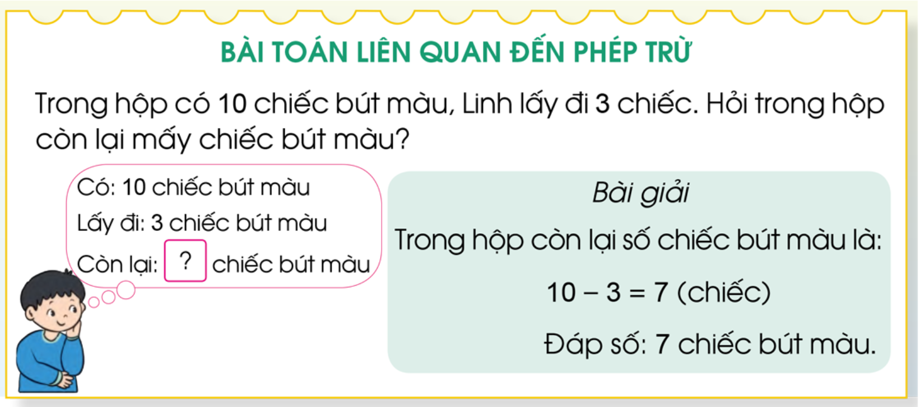
số
là:
Bài giải
Trong hộp còn lại số chiếc bút màu là:
10 – 3 = 7 (chiếc bút màu)
Đáp số: 7 chiếc bút màu
Bài toán thuộc dạng toán gì?
Dạng toán tìm hiệu.
Giải dạng toán này thực hiện phép tính gì?
Tính trừ

Slide 6
Thực hành

Slide 7
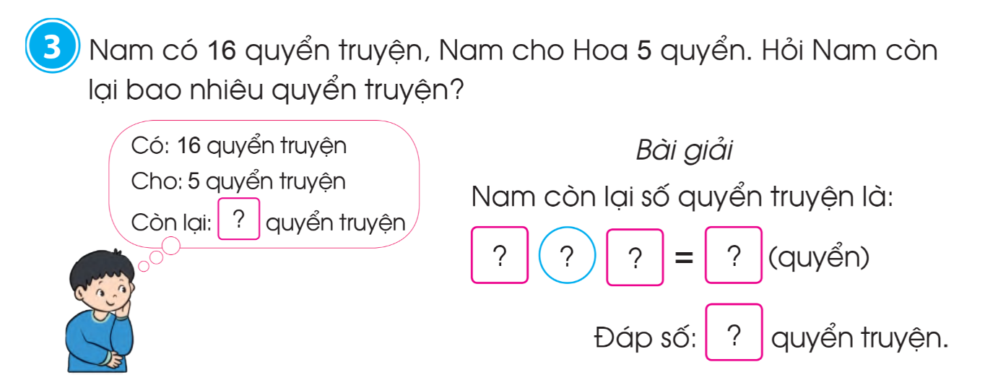
Bài toán cho biết gì?
Bài toán hỏi gì?

Slide 8
số
là:
Bài giải
Nam còn lại số quyển truyện là:
16 – 5 = 11 (quyển truyện)
Đáp số: 11 quyển truyện
Con hãy nêu lời giải của bài toán?

Slide 9
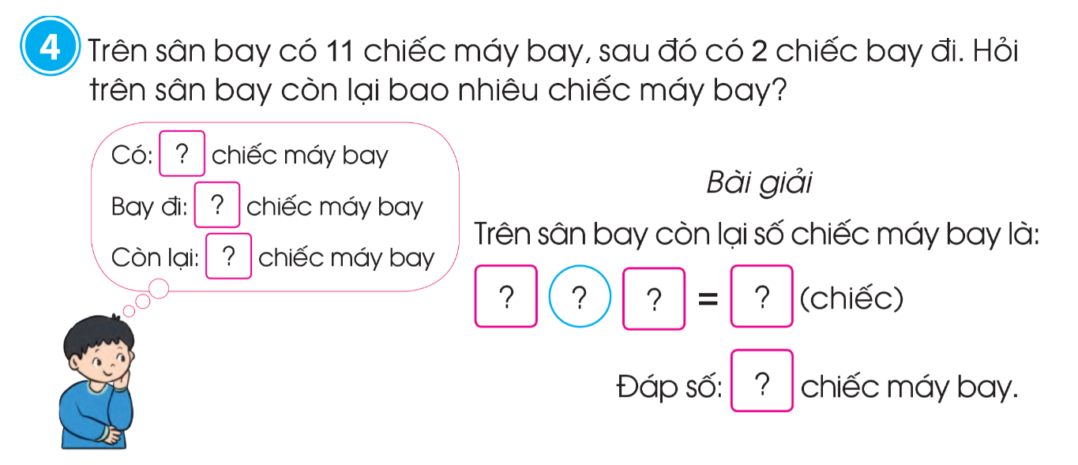
Bài toán cho biết gì? Bài toán hỏi gì?

Slide 10
số
là:
Bài giải
Trên sân bay còn lại số chiếc máy bay là:
11 – 2 = 9 (chiếc máy bay)
Đáp số: 9 chiếc máy bay.
11
2

Slide 11
Dặn dò
- Hoàn thành bài 4 (trang 43) vào vở ô li Toán.
Xem trước bài “Luyện tập” (trang 44)

